Slide 1
BÀI 10
CUỐN SÁCH TÔI YÊU

Slide 2
TIẾT 109
TRI THỨC NGỮ VĂN

Slide 3
KHỞI ĐỘNG

Slide 4
Bồ câu đưa mật thư
MẬT THƯ XANH

Slide 5
MẬT THƯ XANH
BÀI HỌC
Mật thư xanh
CÂU 2
CÂU 3
CÂU 4
CÂU 5
CÂU 6
CÂU 7
CÂU 1

Slide 6
CHỦ ĐỀ 1
Câu 1
Trái đất mặc áo mấy tầng
Đố em biết áo mấy tầng là chi
ĐA
Khí quyển

Slide 7
CHỦ ĐỀ 1
Câu 2
Không có quả không có cây
Thế mà có hạt rụng đầy nơi nơi
Cỏ cây thấy rụng thì vui
Loài vật thấy rụng tìm nơi ẩn mình
ĐA
Hạt mưa

Slide 8
CHỦ ĐỀ 1
Câu 3
Cầu gì chỉ mọc sau mưa
Lung linh bảy sắc, bắc vừa tới mây?
ĐA
Cầu vòng

Slide 9
CHỦ ĐỀ 1
Câu 4
Chân gì ở tít tắp xa
Gọi là chân đấy, nhưng mà không chân
ĐA
Chân trời

Slide 10
CHỦ ĐỀ 1
Câu 5
Là sông chẳng giọt nước nào
Lại còn vắt vẻo trên cao lạ kỳ
Ban ngày tránh nắng sông đi
Lúc sông hiện rỏ là khi đêm về
ĐA
Sông Ngân Hà

Slide 11
CHỦ ĐỀ 1
Câu 6
Trong như hạt ngọc
Mọc trên lá xanh
Nắng rọi xuống cành
ĐA
Hạt sương

Slide 12
CHỦ ĐỀ 1
Câu 7
Biến nhanh như chớp
Hình hài nào thấy xưa nay
thế mà chạy được suốt ngày suốt đêm
ĐA
Gió

Slide 13
HÌNH THÀNH KIẾN THỨC

Slide 14
I. Tìm hiểu giới thiệu bài học

Slide 15
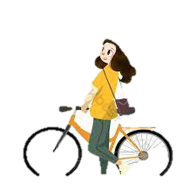
+ Chủ đề của bài học là gì?
+ Chủ đề định hướng những vấn đề gì?

Slide 16
I. Tìm hiểu giới thiệu bài học
Chủ đề: “Cuốn sách tôi yêu”
Thể loại: văn bản nghị luận văn học
Vấn đề chính

Slide 17
I. Tìm hiểu giới thiệu bài học
Vấn đề chính
Gợi mở về việc đọc sách: đọc các tác phẩm văn chương, các văn bản nghị luận
Ý nghĩa của việc đọc sách: tự khám phá thế giới và tạo ra niềm vui riêng.

Slide 18
II. Khám phá Tri thức ngữ văn

Slide 19
+ VB nghị luận văn học là gì?
+Lí lẽ là gì? Bằng chứng trong VB được lấy từ đâu?

Slide 20
Văn bản nghị luận văn học
Là một loại của văn nghị luận, có nội dung bàn về một vấn đề văn học như tác giả, tác phẩm, thể loại,...
Nghị luận văn học sử dụng lí lẽ và bằng chứng để làm sáng tỏ vấn đề văn học được nói tới.

Slide 21
Lí lẽ và bằng chứng trong nghị luận văn học
Chính là những nhận xét cụ thể của người viết về tác giả, tác phẩm, thể loại,...
Bằng chứng thường được lấy từ tác phẩm văn học.

Slide 22
LUYỆN TẬP

Slide 23
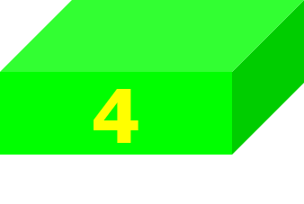
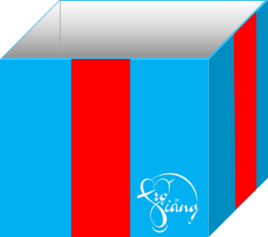
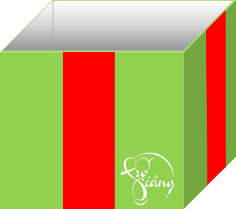
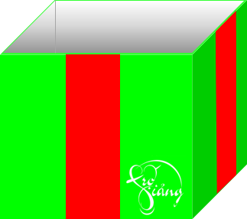
Bài học

Slide 24
Câu 1. Chủ đề của chủ điểm 10 là gì?
Cuốn sách tôi yêu
You are given 3 candies
GO HOME

Slide 25
Câu 2. Thể loại chính của chủ điểm 10 là
Nghị luận văn học
You are given 5 candies
GO HOME

Slide 26
Câu 3. Vấn đề chính của chủ điểm 10 là gì?
Gợi mở về việc đọc sách và ý nghĩa của việc đọc sách
You are given 7 candies
GO HOME

Slide 27
Câu 4. Điền từ còn thiếu vào chỗ trống: “Nghị luận văn học sử dụng ……………để làm sáng tỏ vấn đề văn học được nói tới.”
lí lẽ và bằng chứng
You are given 2 candies
GO HOME

Slide 28
Câu 5. Những nhận xét cụ thể của người viết về tác giả, tác phẩm, thể loại,... trong văn nghị luận về tác phẩm văn học được gọi là gì?
Lí lẽ
You are given 8 candies
GO HOME

Slide 29
Câu 6. Trong văn nghị luận văn học, bằng chứng thường được lấy từ đâu?
Tác phẩm văn học
You are given 6 candies
GO HOME

Slide 30
Câu 7. Nội dung của văn nghị luận văn học là gì?
Bàn về một vấn đề văn học như tác giả, tác phẩm, thể loại,...
You are given 9 candies
GO HOME

Slide 31
Câu 8. Vấn đề tự khám phá thế giới và tạo ra niềm vui riêng gợi ra vấn đề gì của chủ đề?
Ý nghĩa của việc đọc sách.
You are given 5 candies
GO HOME

Slide 32
Câu 9. Theo em, tìm hiểu tác giả, hoàn cảnh sáng tác, năm tháng tác phẩm ra đời có cần thiết khi làm một bài văn nghị luận văn học không?
Rất cần thiết.
You are given 2 candies
GO HOME

Slide 33
Câu 10. Ý nghĩa của chủ điểm 10 là gì?
Phát triển niềm đam mê đọc sách và ý thức giữ gìn sách.
You are given 4 candies
GO HOME

Slide 34
LUYỆN TẬP

Slide 35
Tóm tắt nội dung một quyển sách mà em yêu thích bằng sơ đồ tư duy.

Slide 36
HƯỚNG DẪN HỌC BÀI
* Bài cũ: Hoàn thành yêu cầu bài tập.
* Bài mới: soạn bài tếp theo.

Slide 37
Chúc các em học thật tốt nhé!

